Slide 1
Půlstoletí zkušeností s bezpečným ukládáním RAO v ČR
TVIP – Radioaktivní odpady, Hustopeče
Ing. Iveta Kroulíková

Slide 2
Nakládání s radioaktivními odpady v ČR
SÚRAO zřízeno zákonem č. 18/1997 Sb. (Atomový zákon)
Konečná likvidace RAO je jedním z hlavních cílů SÚRAO
Provoz úložišť nízko a středněaktivních odpadů v ČR
Program vývoje hlubinného úložiště
Povolení od státních dozorných orgánů (SÚJB, ČBÚ)
Původci odpadu platí za likvidaci 1 m³ odpadu (147 900 Kč)
Provozovatel jaderných elektráren platí za 1MWh energie

Slide 3
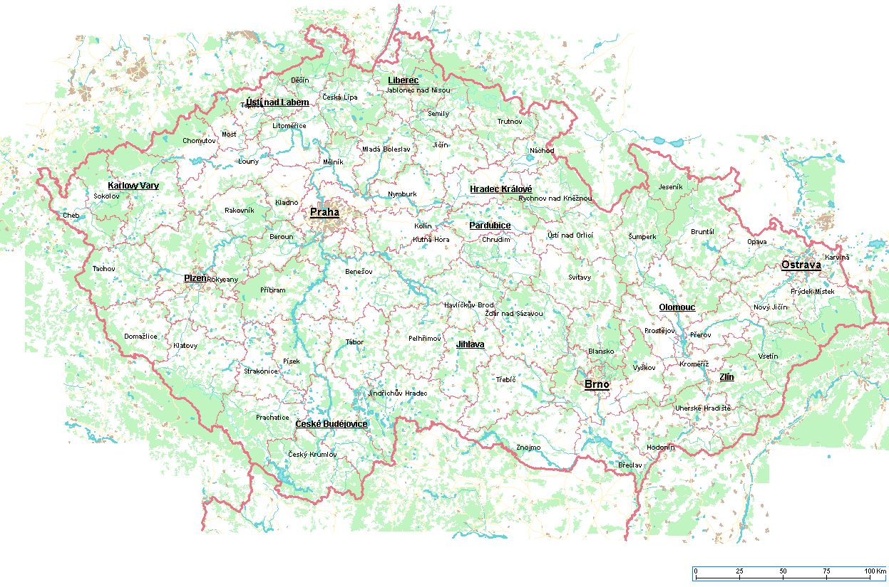
Úložiště RAO
Richard
Bratrství
Dukovany

Slide 4
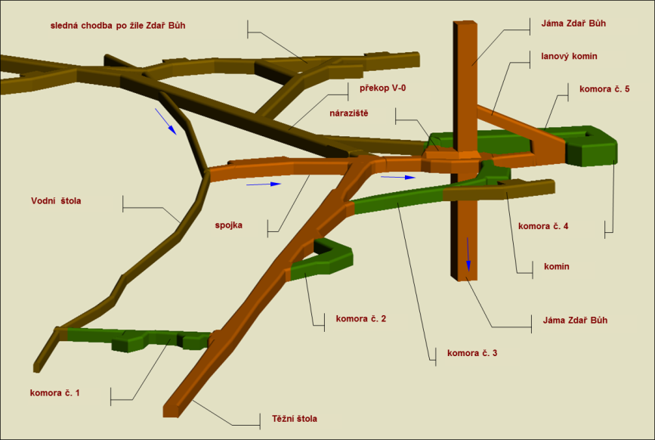
ÚRAO Bratrství
Bývalý uranový důl
Nízko a středněaktivní institucionální odpady s obsahem přírodních radionuklidů
Současná kapacita 1200 m³
V provozu od roku 1974
Ukončení provozu cca v roce 2020

Slide 5
Provoz v roce 2017
Neuložen žádný obalový soubor s RAO
Čerpání limitu aktivity a objemu:

Slide 6
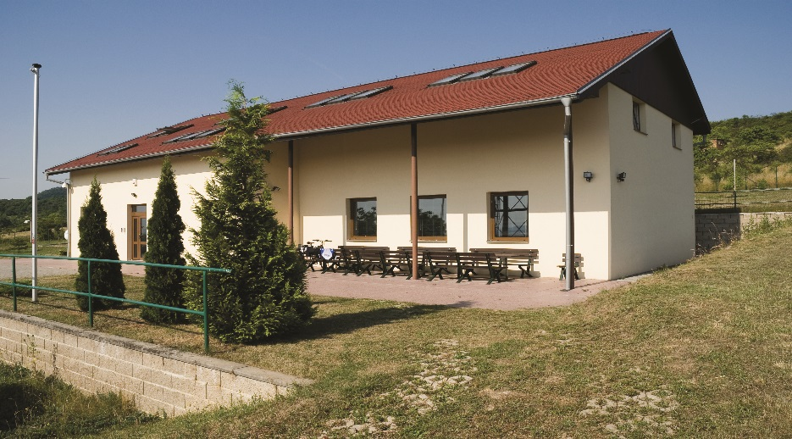
ÚRAO Richard
Vybudováno v komplexu opuštěného vápencového dolu
V provozu od roku 1964
Celkový objem - 10 000 m³
Druhy ukládaných odpadů
    Nízkoaktivní odpady – LLW (Low Level Waste)
    Středněaktivní odpady – ILV (Intermediate Level Waste)
    Institucionální odpady
    Neukládáme vysokoaktivní odpady
    Neukládáme vyhořelé jaderné palivo
  Institucionální odpady
    Věda a výzkum
    Zdravotnictví, nemocnice
    Příklady RAO – znečištěné rukavice, oděvy, filtry, stavební suť, vyřazené zářiče apod.
    Průmysl a zemědělství
Robustnost přírodních bariér
ÚRAO se nachází nad hladinou podzemních vod
Dostatek volných prostor po bývalé těžbě vápence

Slide 7
Provoz v roce 2017
Uloženo 418 obalových souborů s RAO
cca 90 m³
cca 134 t
216 l nerezové sudy

Slide 8
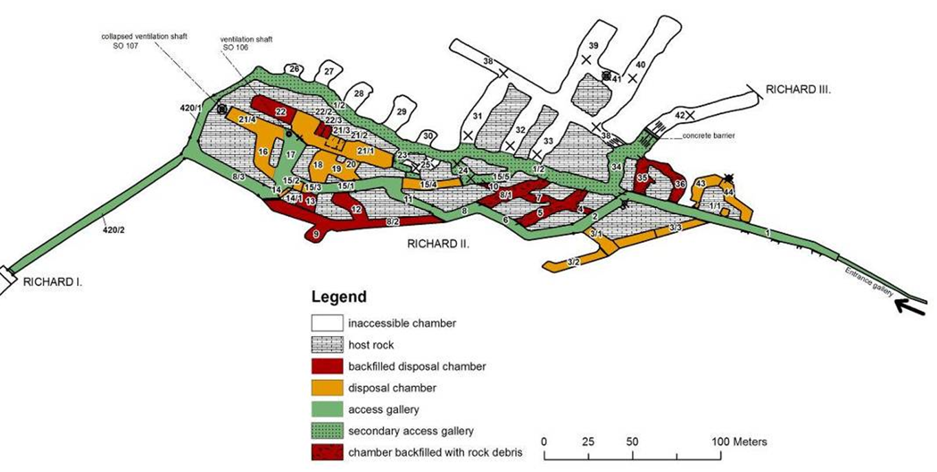
Podzemní komplex ÚRAO Richard

Slide 9
Rekonstrukce ÚRAO Richard
  Etapa I.
  Úprava stávajících komor
  Zajištění přístropí pomocí kotev-svorníků, sítí a stříkaného betonu
  Obtrhání a zajištění komor v optimálním profilu pro potřeby nové chodby a komor, které budou upraveny pro ukládání RAO
  Dočasné uložení materiálu z uvolňovaných komor
  Úprava podlah
  Provozní osvětlení vč. zásuvkových obvodů, slaboproudých zařízení, měření a regulace
  Větrání při realizaci prací s ohledem na vybudování dalších větrných zábran

Slide 10
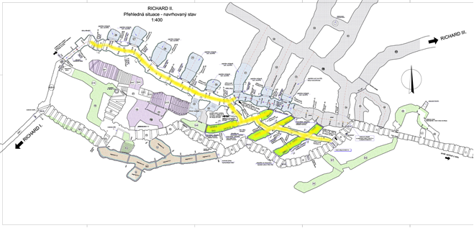
Celkové schéma podzemí dolu Richard II. Žlutě jsou vyznačeny části, kde bude probíhat rekonstrukce v Etapě I.

Slide 11
Etapa II.
Úprava podlahy dopravní chodby č. 1 do konečného stavu
Úprava a zajištění komory č. 31 pro ukládání RAO
Stabilizace a oddělení závalu v části chodby č. 1 od provozovaných podzemních prostor
Zajištění stávajících ventilačních komínů, s výjimkou provozovaného větrnního komína
Rekonstrukce příjezdové komunikace od silnice III/24715 až k vstupu areálu ÚRAO Richard
Vybudování nového objektu přejímky RAO s moderním vybavením pro kontrolu přejímaných RAO, objekt navazuje na stávající vstup do úložiště
Řešení potřebných inženýrských sítí a vnitřních rozvodů vč. kamerových a monitorovacích systémů
Notes:
Rekonstrukcí ÚRAO Richard bude tedy zajištěna dostatečná úložná kapacita tak, že umožní ukládání institucionálních RAO s přírodními i umělými radionuklidy do doby vybudování hlubinného úložiště, minimálně do roku 2050.

Slide 12
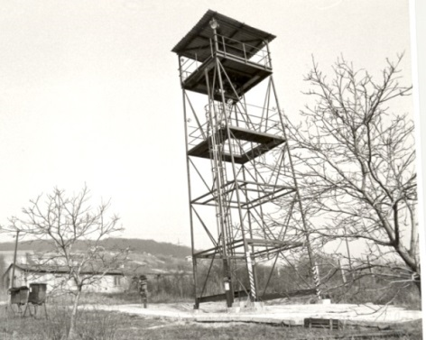
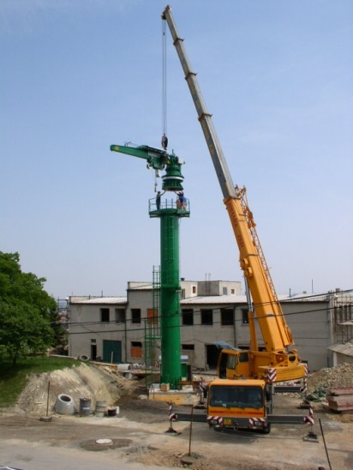
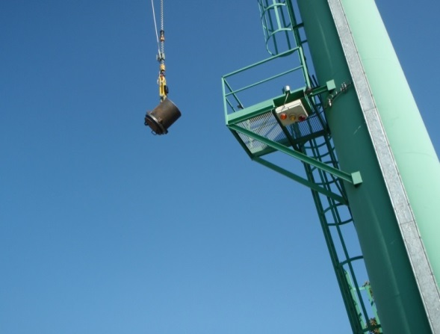
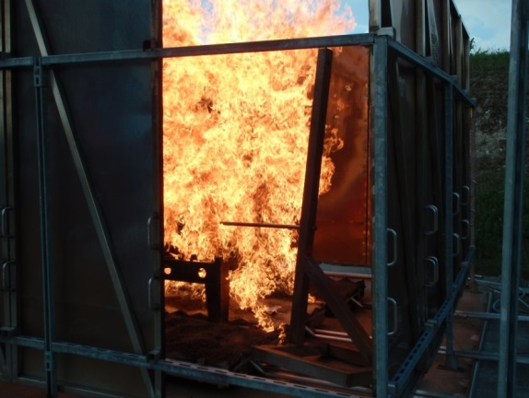
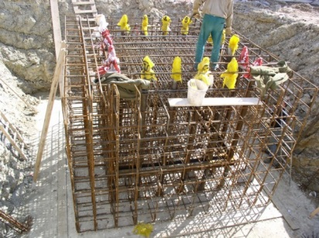
Zkušebna obalových souborů
Testování prototypů obalových souborů určených pro přepravu a skladování jaderných materiálů a radioaktivních látek
Uvedena do provozu v roce 1985
Rekonstrukce v roce 2006
Zkoušky dle typu OS
  Pádové zkoušky
  Drtící zkouška
  Tepelná zkouška
  Zkouška těsnosti

Slide 13
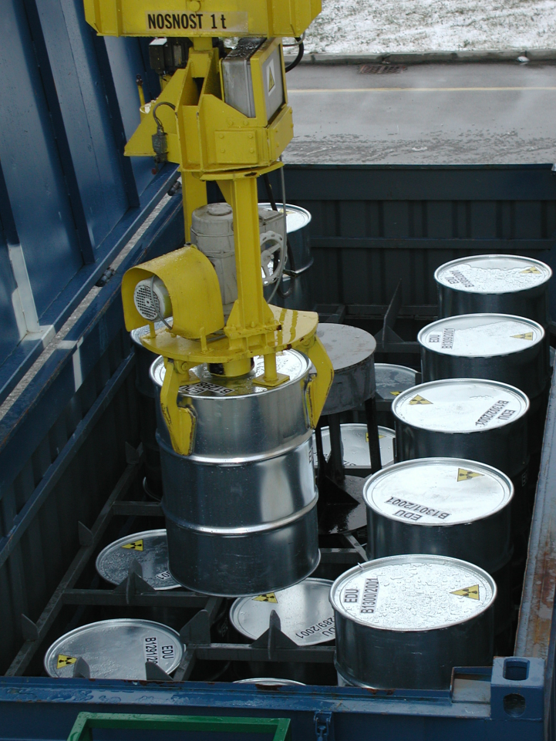
ÚRAO Dukovany
Nachází se v areálu JE Dukovany
V provozu od roku 1995
Pouze nízkoaktivní odpady z provozu JE
Úložiště typu „vault“

Slide 14
Provoz v roce 2017
Uloženo 645 OS s odpadem, z toho:
214 EDU
431 ETE
cca 129 m³
cca 155 t

Slide 15
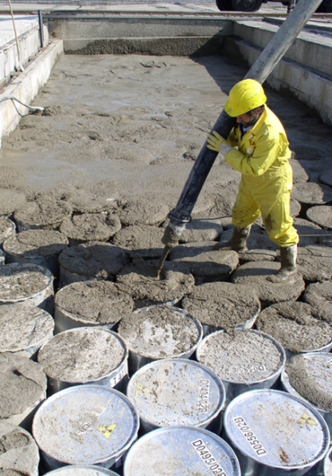
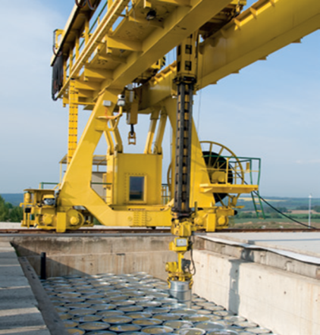

Slide 16
Bezpečnost provozu
Monitorování osob, pracoviště, okolí, důlních a povrchových vod
Občanské kontrolní komise, občanská bezpečnostní komise
Hydrogeologické a geotechnické monitorování stability horninového masívu
Bezpečnostní analýzy
Povolení a kontroly státních dozorných orgánů (SÚJB, Český báňský úřad)
Dlouhodobé výsledky potvrzují bezpečný provoz všech úložišť bez vlivu na okolní životní prostředí

Slide 17
Děkuji za pozornost.
kroulikova@surao.cz

